Slide 1

SQL-数据查询进阶
浙江理工大学
信息学院计算机系
沈炜
QQ:120259565

Slide 2
本章内容
SQL-SELECT：(6.2-6.4)
聚集函数(AVG,SUM,MIN,MAX,COUNT)
分组查询(GROUP BY,HAVING)
多表查询
嵌套子查询：
[NOT] IN,[NOT]EXISTS|ALL,ANY

Slide 3
我们的工作环境
操作系统+MySql(开源、跨平台)+GUI
MySql官网提供的sakila样本数据库用于练习

Slide 4
我们工作数据库
simple movies database
Movies(title,year,length,movieType,studioname,producerC)
movieStar(name,address,gender,birthdate)
StarIn(movietitle,movieyear,starname)
MovieExec(name,address,cert,netWorth)
Studio(name,address,presC)
问题：
科幻片的电影平均时长是多少
MGM公司的经理是谁，出品了几部电影
Star War 有几个男演员，平均年龄是多少

Slide 5
基本查询语句的构建
ρ_{B}(π_{L}(σ_{con}( R) ) )
SELECT Exp₁ ……,Exp_{n}
FROM R
[WHERE condition]
[DISTINCT]
[AS A₁]
[AS A_{n}]
WHERE子句可包含
<、<=、>、>=、<>、=、BETWEEN...AND...
LIKE pattern、
IS [NOT] NULL
AND、OR、NOT
Notes:
实例：
select distinct title【,length/60,'hr' as lenInHrs】【,sum(year)】
from movies
where studioname='FOX' OR studioname IS NULL

Slide 6
聚集函数
SQL提供了5个聚集函数，对表或组的数据集进行计算，分别是：
平均值：AVG(EXP_{i})
最小值：MIN(EXP_{i})
最大值：MAX(EXP_{i})
总和：SUM(EXP_{i})
记数：COUNT(EXP_{i})或COUNT(*)
注意：Mysql中，SUM,AVG,MAX,MIN忽略对NULL值计算

Slide 7
聚集函数-举例
示例：给出所有电影的总(平均、最大、最小)时长
SELECT SUM (length )
FROM movies
count
MIN
AVG
MAX
WHERE length is not NULL

Slide 8
聚集函数中排除重复数据
计算聚集时如需去掉重复数据的元组，可在表达式中使用关键词DISTINCT
如：COUNT(DISTINCT title)

Slide 9
讨论
示例：科幻电影的个数
SELECT COUNT ( * )
FROM movies
WHERE movieType = ‘sciFic’
示例：科幻电影中不同名电影的个数
SELECT COUNT ( DISTINCT title)
FROM movies
WHERE movieType = ‘sciFic’

Slide 10
注意
COUNT(*)对表记录统计个数，函数内不允许使用DISTINCT

Slide 11
聚集函数可用于表达式
示例：男演员的平均年龄
SELECT gender,AVG (year(curdate())-year(birthdate) )
FROM moviestar
WHERE gender = ‘M’
示例：戏剧电影的总时长（小时）
SELECT movieType,SUM(length)/60 as avgLen
FROM movies
WHERE movietype='drama'

Slide 12
问题
如何计算每种类型的电影的总时长
可按属性或属性组上值相同的元祖进行分组
聚集函数可在组内计算

Slide 13
分组命令-GROUP BY子句
分组命令:GROUP BY 列名列表
格式
功能：将表中的元组按指定列上值相等的原则分组
注意：有GROUP BY 子句，聚集函数将作用到每一组而不是整张关系表
SELECT [ALL|DISTINCT] A1,A2,…,An
FROM R1,R2, …,Rm
WHERE condition
GROUP BY Ak...

Slide 14

按属性分组
movies
title | year | length | movieType | studioName | producerC
The Man Who Wasn't There | 2001 | 116 | comedy | USA Entertainm. | 777
Empire Strikes Back | 1980 | 111 | drama | Fox | 555
Gone With the Wind | 1938 | 238 | drama | MGM | 123
Logan's run | 1977 | 120 | drama | MGM | 888
Pretty Woman | 1990 | 119 | drama | Disney | 999
Terms of Endearment | 1983 | 132 | drama | MGM | 123
The Usual Suspects | 1995 | 106 | drama | MGM | 999
Star Trek | 1979 | 132 | sciFic | Paramount | 444
Star Trek: Nemesis | 2002 | 116 | sciFic | Paramount | 321
Star Wars | 1977 | 124 | sciFic | Fox | 555
Star Wars | 2017
{
{
{
{
SELECT movietype,sum(length)
FROM movies
WHERE movietype IS NOT NULL
GROUP BY movietype

Slide 15
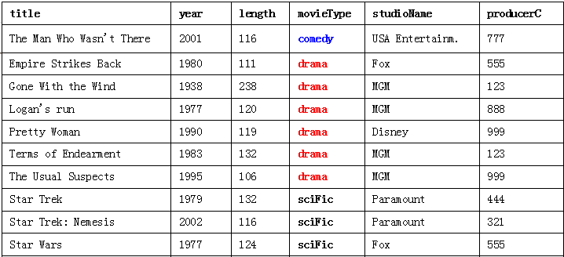
GROUP BY举例
统计各种类型电影的最早发行年份，平均时长，电影数量,返回结果也包含电影类型
SELECT movietype,min(year),avg(length),count(*)
FROM movies
WHERE movietype is not null
group by movietype
分组的情况下，一般返回结果包括分组的聚集函数以及分组属性

Slide 16
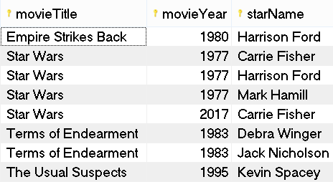
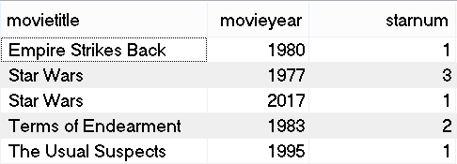
讨论
统计每部影片演员个数
SELECT movietitle,movieyear,COUNT(*) AS starnum
FROM starsin
GROUP BY movietitle,movieyear
starsIn

Slide 17
问题
如果只求上例中演员个数超过1人的组，如何限制条件

Slide 18
组的选择-HAVING子句
HAVING 条件表达式（可含有聚集函数）
格式
功能：按组对聚集函数求解，并过滤所有不满足条件的组
SELECT [ALL|DISTINCT] A1,A2,…,An
FROM R1,R2, …,Rm
WHERE condition
GROUP BY Ak
HAVING condition

Slide 19
HAVING举例
统计演员数量超过1人的所有电影，并列出人数
SELECT movietitle,movieyear,count(starname)
FROM starsin
GROUP BY movietitle,movieyear
having count(starname)>1

Slide 20
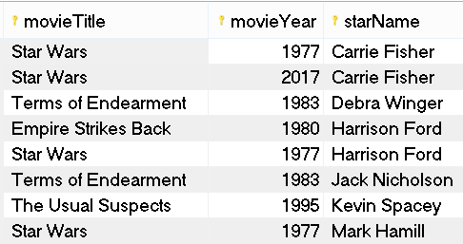
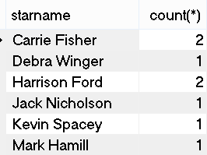
课堂讨论
统计每个演员参与演出的电影数量
统计每个演员参与演出的不同系列的电影数量
starsIn
group by starname

Slide 21
HAVING子句
示例：求演出超过1部电影的电影演员
SELECT starname,count(*)
FROM starsIn
GROUP BY starname
HAVING COUNT(*)>1
starsIn
group by starname

Slide 22
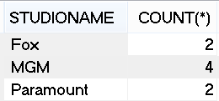
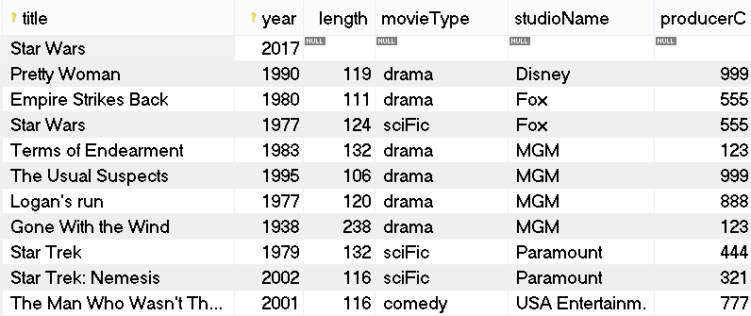
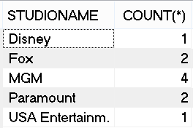
课堂讨论
发行一部以上电影的电影公司：
SELECT studioname,COUNT(*)
FROM movies
WHERE studioname is not null
GROUP BY studioname
HAVING COUNT(studioname)>1

Slide 23
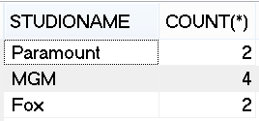
数据排序
例：上例按电影公司名称降序排序
SELECT studioname,COUNT(*)
FROM movies
WHERE studioname is not null
GROUP BY studioname
HAVING COUNT(studioname)>1
ORDER BY studioName DESC

Slide 24
数据排序
ORDER BY子句在HAVING子句之后
ORDER BY Ai[ASC|DESC],Aj [ASC|DESC], …
先按Ai排序，相同Ai则按Aj排序...
默认为ASC即升序，DESC表示降序

Slide 25
查询语句
SELECT [ALL|DISTINCT] A1,A2,…,An
FROM R1,R2, …,Rm
[WHERE condition]
[GROUP BY Ak]
[HAVING condition]
[ORDER BY Ai [ASC|DESC], Aj [ASC|DESC], …]

Slide 26
课堂讨论
we want to print total film length for only those producers who made at least one film prior to 1980.
select title, producerC,sum(length),MIN(YEAR)
from movies
where producerC is not null
group by producerC
HAVING MIN(YEAR)<1980

Slide 27
多关系查询

Slide 28
多表查询
现实应用中往往希望查询多张表联合的数据
例如《Star Wars》电影中的男演员
ρ_{B}(π_{L}(σ_{con}( R₁ × ... R_{m}) ) )

Slide 29
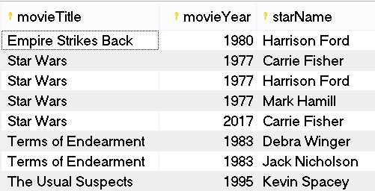
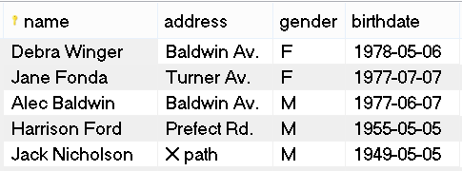
多表查询举例
《Star Wars》电影中的男演员
StarIn(movieTitle,movieYear,starName)
MovieStar(name,address,gender,birthdate)
SELECT name
FROM StarsIn,MovieStar
WHERE movieTitle='Star Wars' AND name=starName AND gender='M'
starsIn
moviestar

Slide 30
多表查询时各表的同名属性处理
属性前加关系名.
例如：moviestar.name

Slide 31

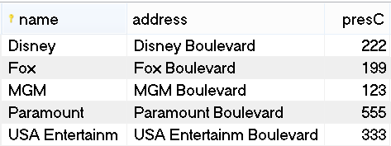
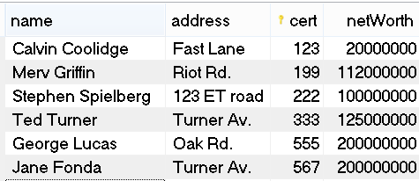
讨论
Query: MGM公司的经理?
Studio(name , address , presC)
MovieExec(name , address, cert,netWorth)
Movies(title,year,length,movieType,studioname,producerC)
SELECT
FROM Studio,MovieExec
WHERE Studio.name='MGM' AND presC= cert
MovieExec.name
studio
movieExec

Slide 32
自连接
某些情况下需要对关系进行自连接
用元祖变量 r1 和 r2 :
SELECT *
FROM R r1 , R r2
WHERE <condition using r1 and r2>

Slide 33

实例
查找有相同地址的影星
SELECT
FROM MovieStar m1,MovieStar m2
WHERE
m1.name,m2.name
m1.address=m2.address
And m1.name<m2.name

Slide 34
讨论
查找比 'Jane Fonda'年长的演员
movieStar(name,address,gender,birthdate)
Answer:
SELECT s2.name,s2.birthdate
FROM moviestar AS s1 ,moviestar AS s2
WHERE s2.birthdate< s1.birthdate AND s1.name = 'Jane Fonda'

Slide 35
课堂讨论
查询: 电影公司的经理，其中电影公司为那些发行了演员 ‘Carrie Fisher’出演的电影的电影公司
MovieExec(name,address,cert,netWorth)
Movies(title,year,length,movieType,studioname,producerC)
StarIn(movietitle,movieyear,starname)
Studio(name,address,presC)

Slide 36
讨论：即是演员又是电影公司经理的人

Slide 37
嵌套查询（子查询）

Slide 38
子查询与集合谓词使用
子查询通常被嵌入在 WHERE子 句中，可以构造出逻辑关系相对复杂但可以描述清晰的查询条件
像这样嵌入有子查询的查询语句也被称为‘嵌套查询’。（也可以在其它子句中嵌入 ‘子查询’）
查询 Q₁
SELECT ……
FROM ……
WHERE ……
子查询 Q₁₁
SELECT ……
FROM ……
WHERE ……

Slide 39
WHERE子句中的嵌套
出现常量的地方都可以用子查询代替，子查询返回的是一列中的一个记录值
例如：MGM公司的经理
替代常量部分的子查询，返回结果最多只能1个值，否则结果会出错
SELECT name
FROM MovieExec
WHERE cert=
SELECT presC
FROM studio
WHERE name='MGM'
movieExec
studio

Slide 40
FROM 子句中的嵌套
例如：MGM公司及FOX公司的经理
SELECT name
FROM MovieExec,(SELECT presC
FROM studio
WHERE name='MGM' OR name='FOX') s
WHERE cert=s.presC

Slide 41
WHERE子句中的谓词
WHERE子句中子查询可以用多个谓词
IN
EXISTS
ALL
ANY
NOT (before expression)

Slide 42
集合谓词使用
由于子查询的查询结果是一个集合，因此需要在WHERE子句中引入集合谓词
WHERE子句中的集合谓词主要有：
IN 谓词：标量与集合量之间的属于比较
expr [ NOT ] IN ( subquery )
EXISTS 谓词：是否为空集的判断谓词
[ NOT ] EXISTS ( subquery )
限定比较谓词：标量与集合中元素之间的量化比较
expr θ SOME|ANY|ALL ( subquery )

Slide 43
[NOT] IN子查询
基本语法：
表达式 [NOT] IN （子查询）
语义：判断表达式的值是否[不在]在子查询的结果中
基本语法中表达式的简单形式就是列名或常量

Slide 44
IN子查询
查询不是'MGM'、'Fox'及'Disney'公司发行的电影
SELECT title,year,studioname
FROM movies
WHERE studioName IN('MGM','Fox','Disney')

Slide 45
NOT IN子查询
movies关系中查询发行公司尚没有添加到电影公司关系中的记录
SELECT studioname
FROM movies
WHERE studioname NOT IN (
SELECT name
FROM studio
);

Slide 46
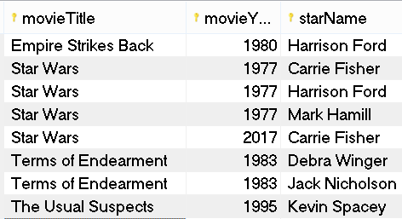
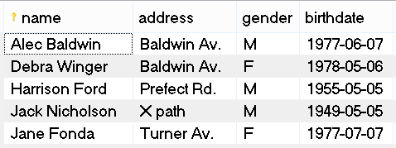
IN子查询讨论
表演《Star Wars》电影的所有演员的姓名、地址
SELECT name,address
FROM moviestar
WHERE name IN (SELECT starname FROM starsin
WHERE movietitle='star wars')
starsIn
moviestar

Slide 47
嵌套查询的处理顺序1
一般情况下，嵌套查询中的子查询只需要被执行一次，然后利用所获得的中间查询结果来计算外层的查询语句
这样的子查询也被称为 ‘独立子查询’，其处理顺序由 ‘内’ 到 ‘外’

Slide 48
嵌套查询的处理顺序2
在有些情况下，在‘子查询’中调用了外层查询中的表及其元组变量。随着外层元组变量的每一次的取值变化，都需要重新执行‘子查询’以获得相关的中间查询结果
这样的子查询也被称为 ‘相关子查询’，其处理顺序是由 ‘外’到‘内’，直至处理完外层查询表中的所有元组

Slide 49
举例
查询演员出生日期在1955年5月5日的电影信息
SELECT MOVIETITLE
FROM STARSIN
WHERE STARNAME IN (SELECT NAME
FROM MOVIESTAR
WHERE BIRTHDATE='1955-05-05')

Slide 50
集合基数的测试-[NOT] EXISTS 子查询
基本语法：
[NOT] EXISTS （子查询）
语义：
子查询中有（无）元祖存在

Slide 51
EXISTS查询示例
Example: 关系starsIn中, 返回没有出演《Star Wars》电影的所有演员姓名.

Slide 52
Example: EXISTS
SELECT starname
FROM starsin s
WHERE NOT EXISTS (SELECT 1
FROM starsin t
WHERE t.starname=s.starname
AND t.movietitle='Star Wars')

Slide 53
集合之间的比较-θ-some/all子查询
基本语法：
表达式 θ ANY (子查询)
表达式的值至少与子查询结果中的一个值相比满足比较运算符θ
表达式 θ ALL(子查询)
表达式的值与子查询结果中的所有的值相比都满足比较运算符θ
基本语法中θ比较运算符<,>,<=,>=,=,<>

Slide 54
ALL
movieExec表中最富者
SELECT name
FROM MovieExec
WHERE netWorth >= ALL (
SELECT netWorth
FROM MovieExec);

Slide 55
Example: ANY
同部电影中名字出现不止1次的电影
SELECT title
FROM movies old
WHERE year<ANY (
SELECT year
FROM movies
WHERE title=old.title);

Slide 56


除法的SQL实现
拍摄过所有Paramount公司拍摄过的电影类型的电影公司

Slide 57




除法的SQL实现
拍摄过所有Paramount公司拍摄过的电影类型的电影公司
所有Paramount公司拍摄过的电影类型
x公司拍摄过的电影类型
Q
P

Slide 58


除法的SQL实现
拍摄过所有Paramount公司拍摄过的电影类型的电影公司
m是个电影类型
P拍了
X没有拍
这样的m不存在

Slide 59
除法的SQL实现
拍摄过所有Paramount公司拍摄过的电影类型的电影公司
m是个电影类型
P拍了
X没有拍
这样的m不存在
对一个电影公司X
这样的m不存在
取一个类型m
Paramount拍了m
X没有拍m
Select studioName from R2 where
Not exists ( Select * from R1 where studioName='Paramount' and
Not exists (Select * from R2 where R1.movietype = R2.movietype and R1.studioName=R.studioName))
Notes:
Select studioName from movies R where
Not exists(Select * from movies R1 where studioName='Paramount' and
Not exists (Select * from movies R2 where R1.movietype = R2.movietype
and R.studioName=R2.studioName))

Slide 60
多表连接JOIN
不增加额外功能，但提高代码可读性
FROM <表>之后
CROSS JOIN<表>——笛卡尔积连接
JOIN<表>[ON condition]——θ连接
NATUAL JOIN<表>——自然连接
SELECT *
FROM movieexec
NATURAL JOIN moviestar
SELECT name,address,birthdate,gender,cert
FROM movieexec e,moviestar s
WHERE e.name=s.name
AND e.address=s.address

Slide 61
示例
star wars中的男演员
SELECT *
FROM starsin
JOIN moviestar
ON starname=name
WHERE movietitle='Star Wars' AND gender='m'
on与where可同时存在
on 后面一般为多表数据关系
where 后面一般为各单表的查询条件

Slide 62
多表连接JOIN的执行
SELECT [ALL|DISTINCT] A1,A2,…,An
FROM <left_table>
<join_type> JOIN <right_table>
ON <join_condition1>
WHERE condition2
GROUP BY Ak
HAVING condition3
ORDER BY Ai [ASC|DESC], Aj [ASC|DESC], …

Slide 63
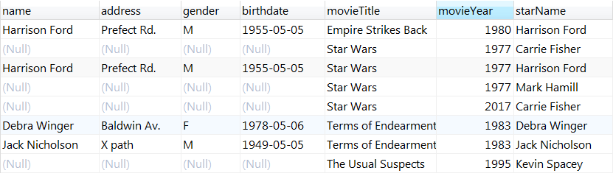
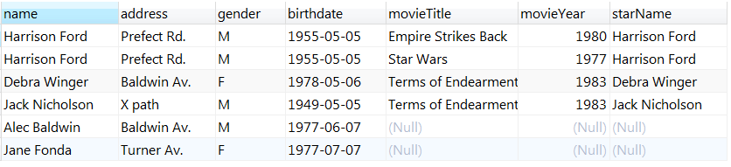
OUTER JOIN
FROM <左表>之后
LEFT [OUTER] JOIN<右表>ON condition
左右表连接，按ON条件过滤，形成新临时表
新临时表添加左表被ON过滤了的记录，右表补空
RIGHT [OUTER] JOIN<右表>ON condition
SELECT * FROM moviestar LEFT JOIN starsin ON starname=name
Notes:
select *
from moviestar
left join starsin
on starname=name
WHERE STARNAME NOT LIKE'H%'

Slide 64
小结
SQL的语句的执行顺序
from子句组装来自不同数据源的数据
join
on
where子句基于指定的条件对记录行进行筛选
group by子句将数据划分为多个分组
使用聚集函数进行计算
使用having子句筛选分组
计算所有的表达式(select, distinct)
使用order by对结果集进行排序

